Slide 1
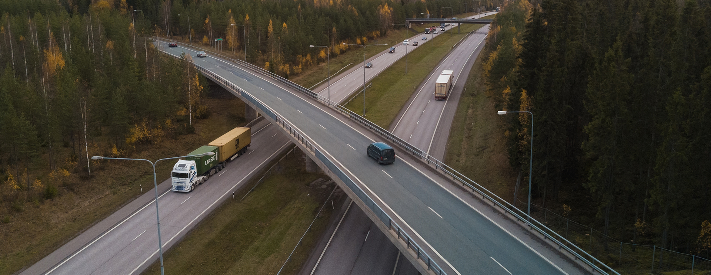
Tievelhovartti (25.02.2025)

Slide 2

Agenda
Ajankohtaiset kuulumiset

Slide 3
Ajankohtaiset kuulumiset (data ja tietorakenteet)
  YHA:n lähtötiedot viety YHA:n tuotantoon perjantaina 21.02.2025.
  Uuden kohdeluokan ”nopeusrajoitustiedot” tietojen vienti vielä kesken. Kesänopeusrajoitukset kunnossa seuraavan 1-2 viikon sisällä. Sen jälkeen lähdetään laittamaan talvinopeusrajoitustietoja kuntoon.
    Prosessi on monivaiheinen joten tuotannossa näkyvää dataa ei kannata käyttää ennen kuin kohdeluokka on valmis
  1.10.2026 kilpailuun menevien urakoiden tietoja aloitetaan viedä tällä viikolla Tievelhoon.
  Uusi liikennesaarekkeet – kohdeluokka testauksessa. Kohdeluokkaan tehdään vielä muutoksia testauksen perusteella.
  TEN-T-verkon luokka (eli entisen TERN-verkon luokka) nimikkeistöstä poistetaan koodi "Eurooppalainen liikennekäytävä" ja lisätään kohdeluokan selitteeseen maininta, että "Ydinverkko" on reitiltään sama kuin "Eurooppalainen liikennekäytävä". Eurooppalainen liikennekäytävä tieto poistetaan Tievelhosta.
    Myös TEN-T-verkon reitit on nyt päivitetty operoinnin toimesta Velhoon
  Tietorakennemuutosten seurantataulukko: https://ohje.velho.vaylapilvi.fi/tievelho/tietorakenne/tietorakennemuutokset/
  Tukiklinikka materiaaleissa lisää dataan liittyvää: https://ohje.velho.vaylapilvi.fi/tievelho/koulutukset-ja-tilaisuudet/tievelhon-tietojen-yllapidon-tukiklinikka/.
Notes:
Vuoden alun kohdeluokkamuutokset päivitetty!
Uusi Nopra-kohdeluokka, tietojen koostamisen vaiheet:
Viedään tierekisterin TL168 Nopeusrajoitus ja TL169 Talvinopeusrajoitus -tietolajit Velhoon historioineen (>100 000 riviä): VALMIS
Viedään Elyjen toimittamat täydennykset ja korjaukset (>1000 riviä): VALMIS
Viedään tierekisterin sulkemisen jälkeen tulleet nopeusrajoituspäätökset (noin 5000 riviä): KÄYNNISSÄ
Muut Elyjen toimittamat korjauspyynnöt (noin 40 jira-tikettiä)
Lopuksi viedään talvinopeusrajoitukset erikseen

Slide 4
Ajankohtaiset kuulumiset (käyttöliittymä)
  Käyttöliittymäkehitys
  Teknisiä haasteita ratkottu tiekohdehaussa, korjaus viety tuotantoon 19.02.2025. Lisärajaukset toimivat nyt tiekohdehaussa.
  Uusia toiminnallisuuksia tiekohdehaussa:
    Vapaa tieosoitteen syöttö
    Alasvetovalikoiden alla olevat tiedot viety omiin sarakkeisiin (päätösrekisteri)→ työ jatkuu muiden rekistereiden osalta.
    Export –tulostukseen (Excel) muutettu numeeristen tietojen formaattia, jotta käytettävyys helpottuu.
    Mitattu geometria OID tuotu tulosnäkymään.
    Rakenteellisilla- ja toiminnallisilla järjestelmäkokonaisuuksilla voidaan tehdä hakuja tiekohdehaussa.
  Tieosuushaku testausvaiheessa testiympäristössä. Tavoitteena viedä tuotantoon versio ilman indeksointia helmi-maaliskuun vaihteessa.

Slide 5
Muuta
  Velhon latauspalvelua hyödyntäville tahoille muistutus: pyydämme teitä siirtymään uuden latauspalvelun käyttöön mahdollisimman pian! Mikäli meidän tulee siirtymäaikaa vanhasta uuteen suunnitellessa huomioida joitakin teidän aikataulutarpeitanne, olettehan siitä yhteydessä meille Tiestötukeen.

